Slide 1
حقوق الانسان في الدساتير العراقية
اية حسن تركي
كلية الشرق الاوسط الجامعة

Slide 2
محاور المحاضرة
المحور الاول :
تعريف حقوق الانسان وتاريخها وتطورها
المحور الثاني:
ذكر أنواع حقوق الانسان
المحور الثالث:
تعريف الدستور والحقوق والحريات التي نظمها الدستور 2005

Slide 3
الاهداف الخاصة
فهم مفهوم الدستور العراقي وانواعه.

Slide 4
الاهداف السلوكية
ان يعريف الطالب حقوق الانسان
أن يذكر الطالب الاتفاقيات والمواثيق الدولية
ان يفهم الطالب مفهوم الدستور.
ان يميز الطالب بين انواع الدساتير.

Slide 5
الفئة المستهدفة
طلبة المرحلة الأولى- قسم القانون
مكان انعقاد المحاضرة
كلية الشرق الأوسط- قاعات قسم القانون

Slide 6
طرائق التدريس المتوقع استخدامها
طريقة التعليم المدمج وتشمل:
- طريقة الحوار والمناقشة
- طريقة التعليم التعاوني
- طريقة التعليم النشط

Slide 7
هل يحق للنساء الترشيح للانتخابات في دستور 1958 ؟

Slide 8
حقوق الانسان
حقوق الإنسان هي المبادئ الأساسية التي تحمي كرامة وحقوق جميع البشر بغض النظر عن الخلفية او الظروف.

Slide 9
تعريف حقوق الانسان
الكرامة الانسانية
تنطلق حقوق الإنسان من مبدأ أساسي وهو كرامة الإنسان وعدم التمييز بين البشر.
الحماية القانونية
تم تقنين هذه الحقوق في قوانين ومواثيق دولية لضمان حمايتها وتطبيقها على أرض الواقع.
المبادئ الانسانية
حقوق الإنسان هي الحقوق والحريات الأساسية التي تتمتع بها جميع البشر بغض النظر عن الجنس أو العرق أو الدين أو اللغة.

Slide 10
التاريخ والتطور
1
1215
ميثاق الحريات (Magna Carta) في إنجلترا
2
1948
الإعلان العالمي لحقوق الإنسان
3
1966
العهد الدولي الخاص بالحقوق المدنية والسياسية
4
1976
العهد الدولي الخاص بالحقوق الاقتصادية والاجتماعية والثقافية

Slide 11
الاتفاقيات والمواثيق الدولية
العهد الدولي الخاص بحقوق المدنية والسياسية (1966)
2
الإعلان العالمي لحقوق الانسان (1948)
1
ينص على الحقوق المدنية والسياسية مثل الحق في الحياة والحرية والمساواة أمام القانون.
أول وثيقة دولية شاملة لحقوق الإنسان الأساسية.
العهد الدولي الخاص بحقوق الاقتصادية والاجتماعية والثقافية (1966)
3
ينص على الحقوق الاقتصادية والاجتماعية والثقافية مثل الحق في العمل والتعليم والصحة.

Slide 12
الحقوق المدنية و السياسية
الحق في التصويت
حرية التعبير في المجتمع
المحاكمة العادلة
الحق في المشاركة السياسية والإدلاء بالأصوات في الانتخابات.
الحق في حرية التعبير عن الرأي والتجمع السلمي للمطالبة بالحقوق.
الحق في محاكمة عادلة وافتراض البراءة حتى ثبوت الإدانة.

Slide 13
الحقوق الاقتصادية والاجتماعية والثقافية
الحق في الصحة
الحق في التعليم
الحصول على الرعاية الصحية الأساسية وتوافر الأدوية والخدمات.
الحصول على التعليم الأساسي والمهني والجامعي.
الحق في السكن اللائق
الحق في العمل
الحصول على مسكن مناسب وآمن بتكلفة معقولة.
فرص العمل المناسبة والعادلة وظروف عمل جيدة.

Slide 14
حقوق المرأة والطفل
المساواة
1
المساواة بين الجنسين في الحقوق والفرص.
الحماية
2
حماية النساء والأطفال من جميع أشكال الاستغلال والعنف.
المشاركة
3
مشاركة النساء والأطفال في صنع القرار والحياة العامة.

Slide 15
حرية الرأي والتعبير
الحق في المعرفة
1
الحصول على المعلومات والبيانات الحكومية.
حرية الاعلام
2
حرية الصحافة والإعلام دون رقابة أو تقييد.
التعبير الابداعي
3
الحق في التعبير الفني والثقافي دون قيود.
المنافشة العامة
4
الحق في المشاركة في النقاشات والمساهمة في الشأن العام.

Slide 16
تعريف الدستور
يعرف الدستور بانه مجموعة من القواعد القانونية المكتوبة او العرفية التي تبين شكل الدولة ونظام الحكم ملكي او جمهوري.

Slide 17
سؤال
هل يعتبر دستور 2005 نافذ لحد الان ؟.
(10 دقائق)

Slide 18
انواع الدساتير العراقية
دستور عام 1925: يعتبر اول وثيقة دستورية، اذ يعتبر القانون الأساسي العراقي لعام 1925 من الدساتير الناهضة .
دستور 1958 : يعتبر من الدساتير المؤقتة فأننا باسم الشعب نعلن سقوط القانون الأساسي العراقي وتعديلاته كافة منذ 14.
دستور 1964 : لم ينص دستور 1964 على الحق في الحياة
دستور 1970 : لم ينص دستور 1970 على الحق في الحياة الا انه أشار الى تحريم ممارسة أي نوع من أنواع التعذيب الجسدي والنفسي ولا على تنفيذ حكم الإعدام الا انه من الناحية القانونية كان الحكم لا ينفذ الا بتصديق رئيس الجمهورية وفقا لقانون أصول المحاكمات الجزائية .
دستور 2005 : يعتبر من الدساتير الدائمة والنافذة لحد الان وينص على الحق في الحياة بصورة واضحة في خلاف الدساتير السابقة بقوله ( لكل فرد الحق في الحياة والامن والحرية ولا يجوز الحرمان من هذه الحقوق او تقييدها الا وفقا) للقانون .

Slide 19
الفرق بين الدستور الدائم والدستور المؤقت :
الدستور الدائم هو الدستور الذي يكتب من قبل لجنة تأسيسية منتخبة من قبل الشعب وحال انتهاء اللجنة التأسيسية من كتابة مسودة الدستور يعرض الاستفتاء الشعبي . الاستفتاء محدد بالقبول او الرفض ( نعم او لا ) والذين يشاركون في الاستفتاء الذكور فقط .
اما الدستور المؤقت فهو يوضع من قبل الحكام وليس للشعب أي مشاركة فيه. بمعنى ان الحكم مؤقت وطيلة الحكم الجمهوري في العراق كان بسلطة العسكر مع ذلك تضمن الإشارة الى الحقوق في الدساتير المؤقتة بشكل مؤجز ولكنه التطبيق لهذه الحقوق كان محدداً .

Slide 20
مهمة
ما الفرق بين النظام السياسي الجمهوري والنظام السياسي الجمهوري الاتحادي الحالي ؟

Slide 21
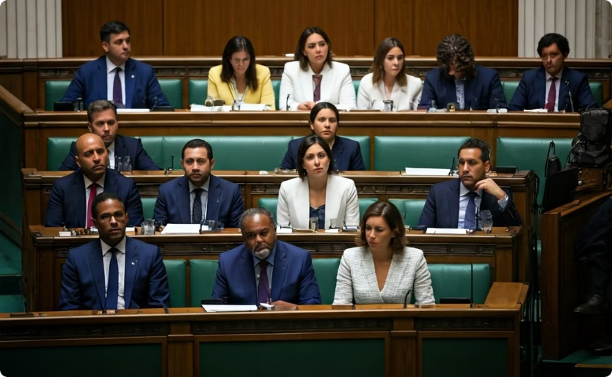
الحقوق والحريات التي نظمها الدستور 2005
اولاً: الحق في الحياة.
ثانياً: الحق في الكرامة والحرية والسلامة الشخصية.
ثالثاً: الحق في الخصوصية.
رابعاً: الحرية الاقامة والتنقل.
خامساً: حق الجنسية.

Slide 22
اولاً: الحق في الحياة
ان دستور 1925 لم ينص على الحق في الحياة على نحو مباشر الا انه أشار اليه على نحو ضمني وقد أحاط الدستور تنفيذ عقوبة الإعدام بضمانة مهمة تتمثل بوجوب تصديق الملك على الحكم اذ ( لا ينفذ حكم الإعدام الابتصديق الملك ) ومع القول ان القانون يحمي حق الانسان في الحياة ولا يجوز ازهاق روح أي انسان الا بموجب حكم قضائي بات .

Slide 23
ثانياً: الحق في الكرامة والحرية والسلامة الشخصية
- يعتبر الحق من الدستور على الموضوعات عدة تتعلق جميعها بالحرية الشخصية اذا اشارت الى صيانة الحرية الشخصية لجميع سكان العراق من التعرض والتدخل التي تمثلت :
- لا يجوز القبض على احد سكان العراق او توقيفه او معاقبته
- لا يجوز اجباره على تبديل مسكنه .
- لا يجوز تعرضه لقيود
- لا يجوز اجباره على الخدمة في القوات المسلحة .
- والزم الدستور الجهات المختصة بعرض أوراق التحقيق الابتدائي على القاضي المختص خلال مدة لا تتجاوز اربع وعشرون ساعة من حين القبض على المتهم ولا يجوز تمديدها الا مرة واحدة .

Slide 24
ثالثاً: الحق في الخصوصية.
يتمثل الحق في الخصوصية باحترام كل ما يتعلق باسرار الانسان الخاصة وياتي في مقدمتها كفالة حرمة المنازل وسرية المراسلات حيث ان الدستور كفل حرمة المساكن ولا يجوز دخولها والتحري فيها الا في الأحوال والطرائق التي يعينها القانون وكذلك كفل سرية المراسلات بنصه على ان تكون جميع المراسلات البريدية والتلفزيونية مكتومة ومصونة من كل المراقبة وتوقيف الا في الأحوال والطرائق التي يعينها القانون .

Slide 25
رابعاً: الحرية الاقامة والتنقل.
تتسم حرية الإقامة والتنقل بأهمية خاصة لدى الافراد لان كل فرد بحاجة الى حرية يستقر فيه ويختاره بملء ارادته وله ان يغير متى يشاء وكذلك ان يتحرك بحرية في داخل بلاده او السفر الى خارجها ومن ثم العودة اليها ، كما ينص الدستور على عدم جواز اجبار الساكن في العراق على تبديل سكنه الا بمقتضى القانون ، وهذا يعني حريته في الإقامة في المكان متى يشاء لان حق الانسان في اختيار مكان اقامته من اهم حرياته .

Slide 26
خامساً: حق الجنسية
نصت الدساتير العراقية موضوع الدراسة على حق الجنسية وان تباينت في الصياغة على وضع هذا الحق ضمنه حيث نصت المادة الخامسة ان ( الجنسية العراقية واحكامها يحددها القانون ) ولم يمنع الدستور اسقاط الجنسية عن المواطنيين حيث ان هذه المادة تشكل مخالفة صريحة من القانون الأساس التي حددت القانون كأداة لتنظيم احكام الجنسية فظلا عن انتهاكها لحقوق الانسان فيما يتعلق بحق الجنسية والحرية الشخصية .

Slide 27
الخلاصة
يُعد الدستور العراقي الأساس القانوني الذي ينظم شؤون الدولة ويحدد العلاقة بين السلطات التشريعية والتنفيذية والقضائية، إلى جانب ضمان حقوق المواطنين وحرياتهم.

Slide 28
مهمة
ماذا يشمل الحق في المساواة ؟

Slide 29
استبيان حول محاضرة اليوم
https://forms.gle/WWaMjUbGz9319NaTA

